Slide 1


Bucuresti, Iulie 2022
Universitatea POLITEHNICA din București
Facultatea de Automatică și Calculatoare,
Departamentul de Calculatoare
Prezentarea lucrării de diplomă
Instrument informatic pentru procesarea și vizualizarea electroencefalogramelor
Autor:
Dochian Alexandru
Conducători Științifici:
sl. dr. ing. Mihai Trăscău
sl. dr. ing. Alexandru Șorici
sl. dr. ing. Irina Andra Tache

Slide 2
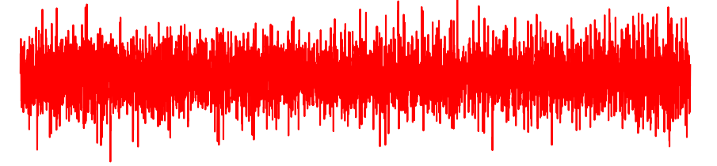
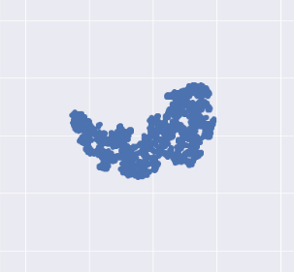
Propunerea noastră + Structura prezentării
1. Setul de date
2.1 Preprocesare
EEG Analyser
2. Sistemul
2.2 Procesare
2.3 t-SNE
3. Interpretarea rezultatelor
4. Viitor

Slide 3
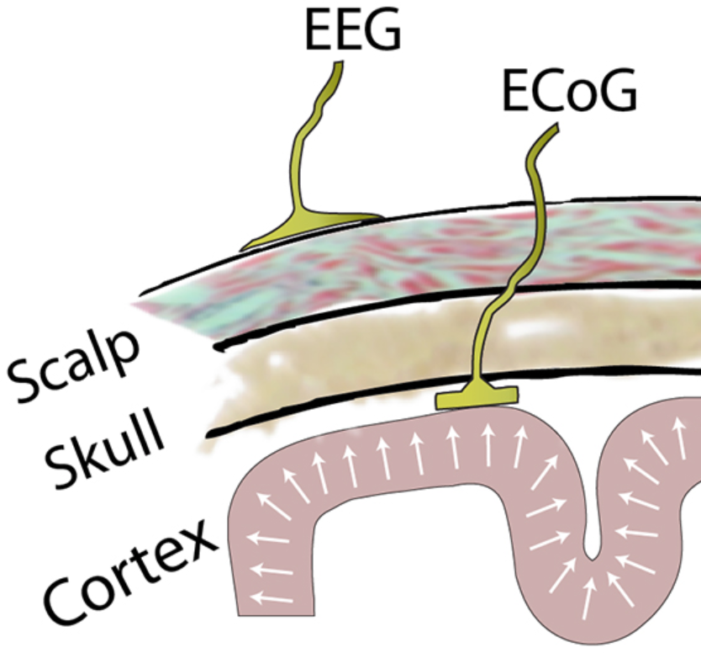
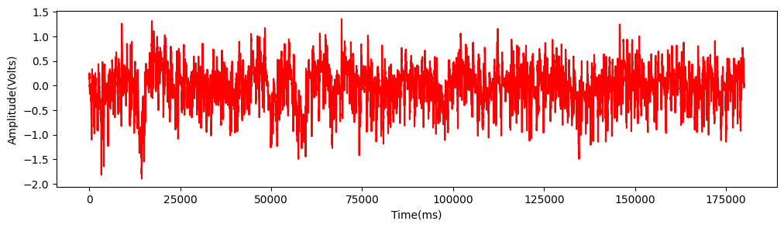
1. Setul de date
Electroencefalografia presupune înregistrarea activității electrice dintr-un punct de pe scalpul subiectului.
Electrocorticografia presupune înregistrarea activității electrice direct de pe cortex. Mai este numită și electroencefalografie intracraniană

Slide 4
1. Setul de date
Mulțumiri catedrei de fiziologie din cadrul Facultății de Medicină, UMF “Carol Davilla”, București care a înregistrat electrocorticograme și electrocardiograme pe șoareci supuși stimulilor electrici și anestezicelor.
4 astfel de experimente au fost efectuate
Exemplu de date înregistrate pe experiment:
  Electrocorticograma lobului frontal (ECoG F)
  Electrocorticograma lobului parietal (ECoG P)
  Electrocardiogramă (EKG)
  Stimulare (STIM)

Slide 5
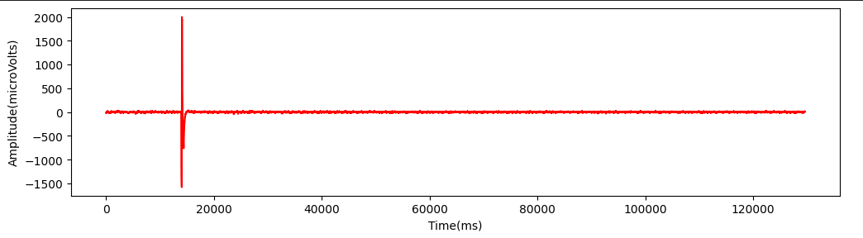
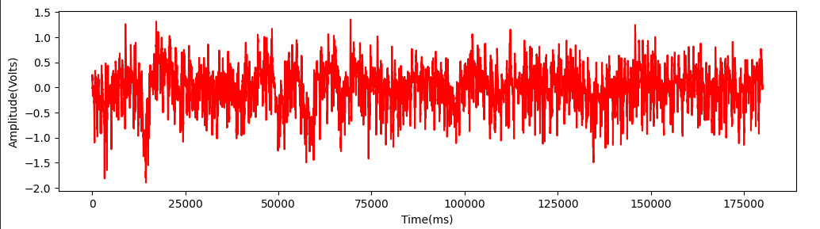
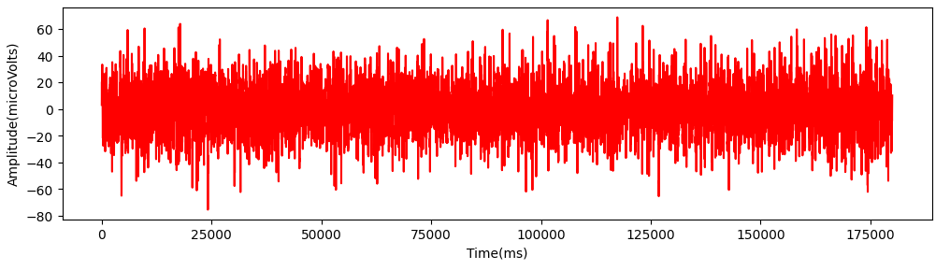
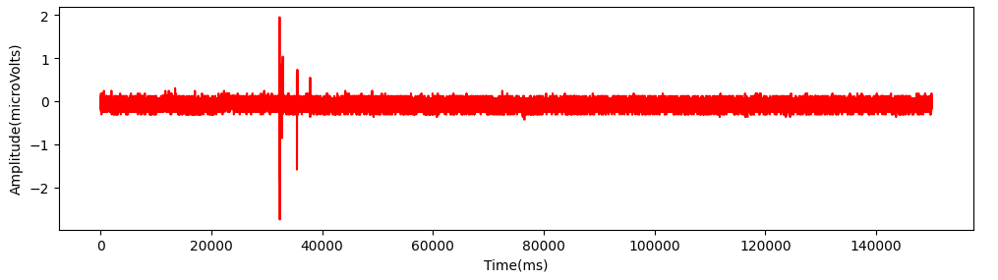
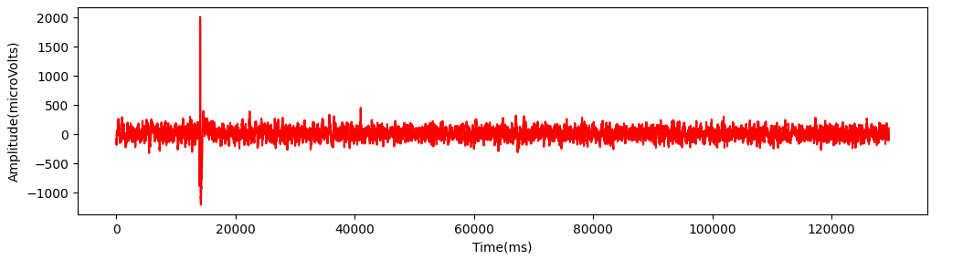
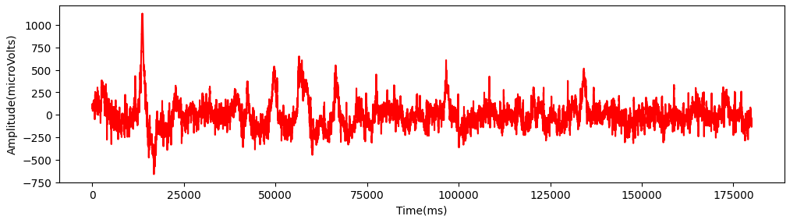
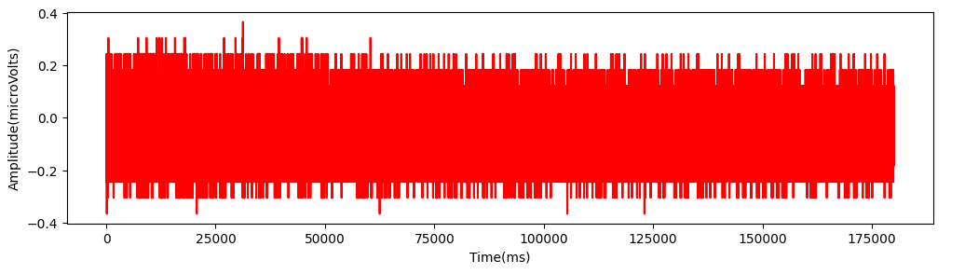
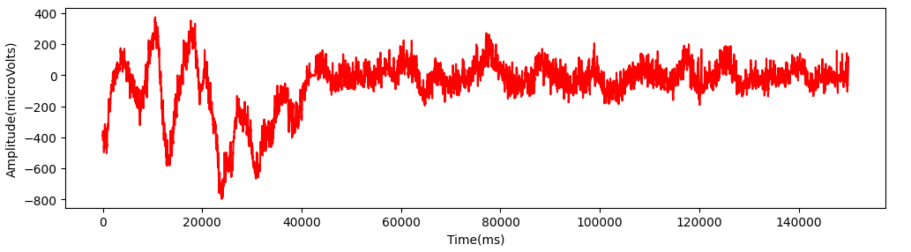
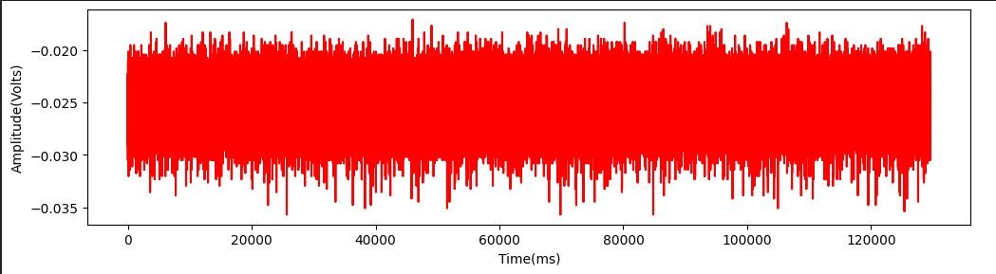
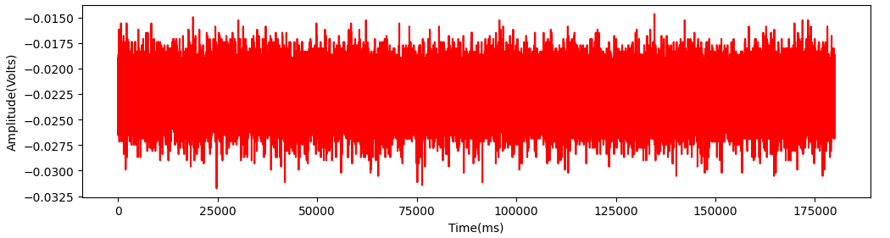
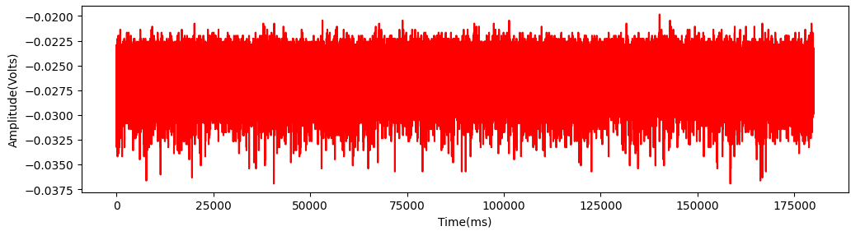
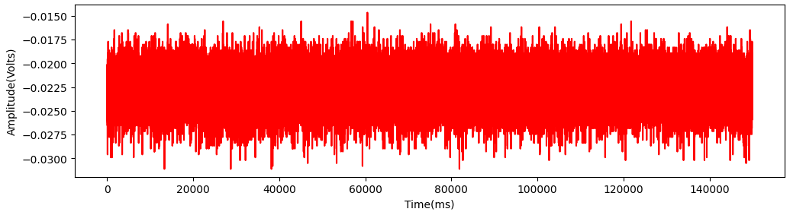
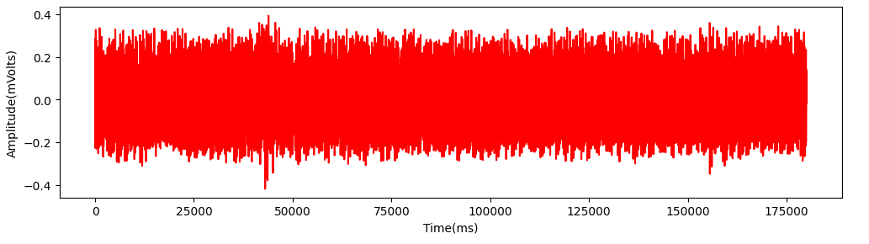
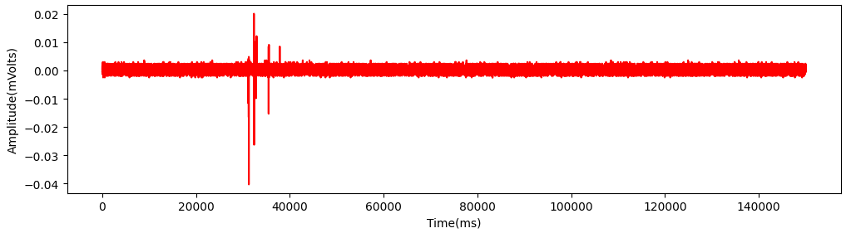
1. Setul de date
Șoarecele1 (mouse 1)
Șoarecele2 (mouse 2)
Șoarecele3 (mouse 3)
Șoarecele4 (mouse 4)
ECoG F
EcoG P
STIM
EKG
149.99 secunde
179.99 secunde
180.00 secunde
149.99 secunde

Slide 6
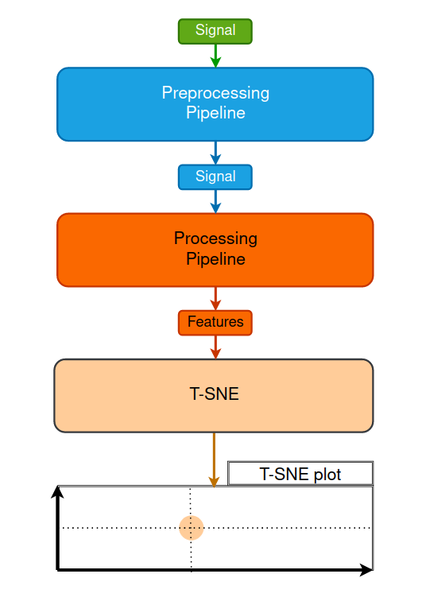
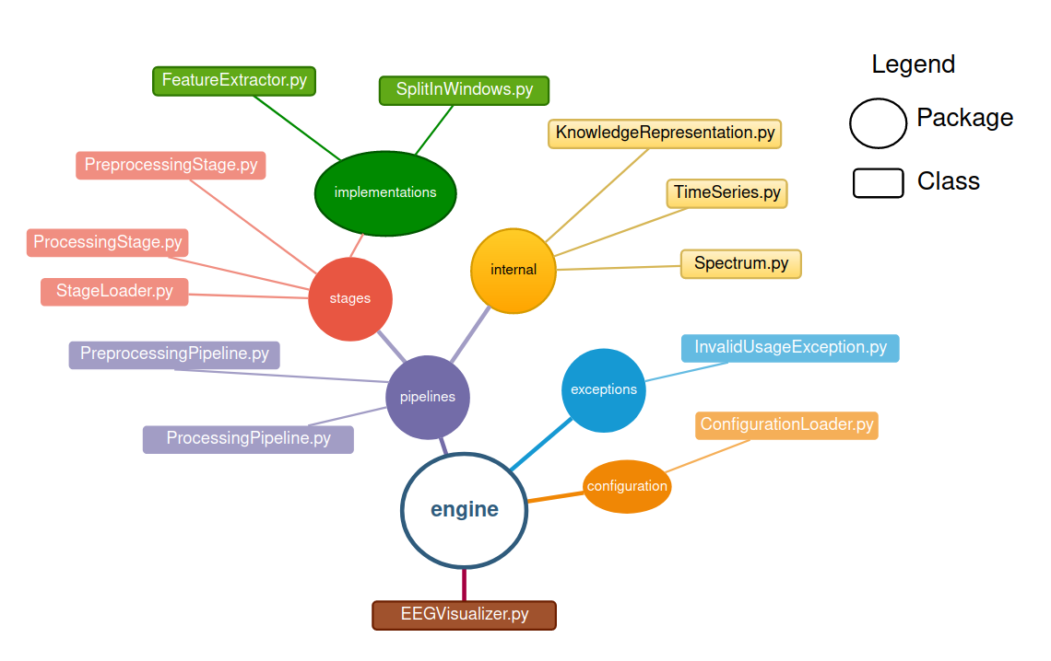
2. Sistemul
Arhitectura execuției
Arhitectura codului

Slide 7
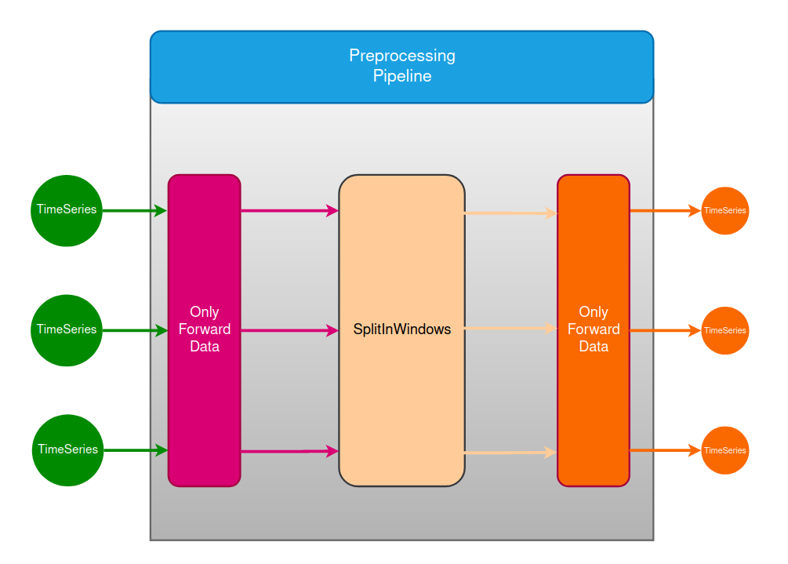
2.1 Fluxul de preprocesare
Este compus dintr-un număr variabil de stagii de preprocesare.
Stagiile de preprocesare primesc la intrare o listă de TimeSeries și trebuie să întoarcă o listă de TimeSeries
Sistemul facilitează adăugarea de noi stagii.

Slide 8
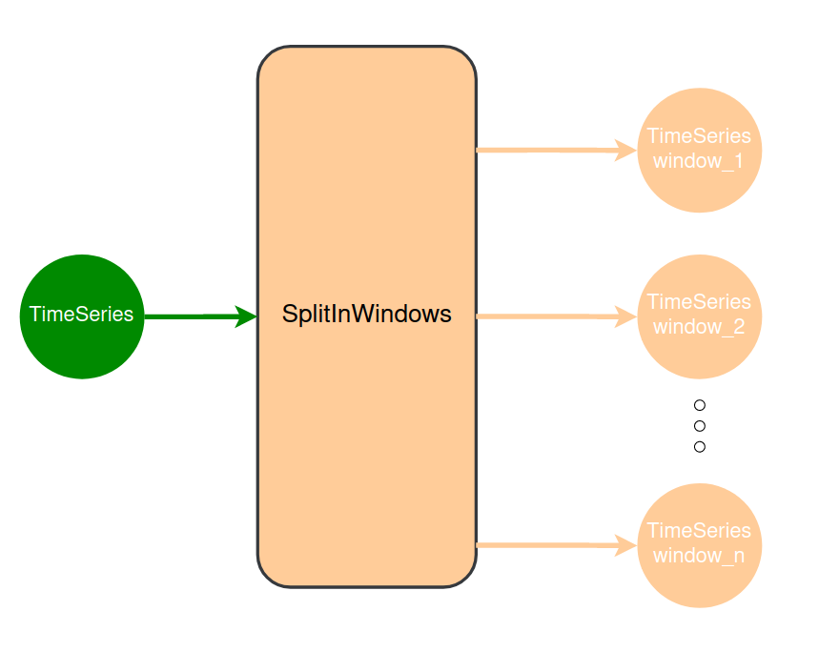
2.1.1 Stagiul SplitInWindows
Stagiul de preprocesare SplitInWindows împarte semnalul inițial în ferestre și le etichetează ca pe semnalul inițial
Fără această acest stagiu, fiecare semnal ar rezulta într-un singur punct în tabloul final.

Slide 9
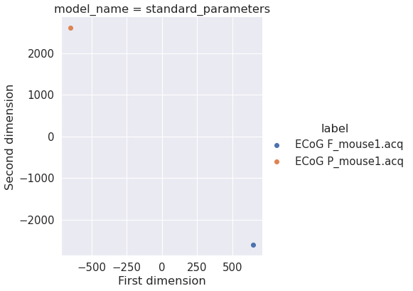
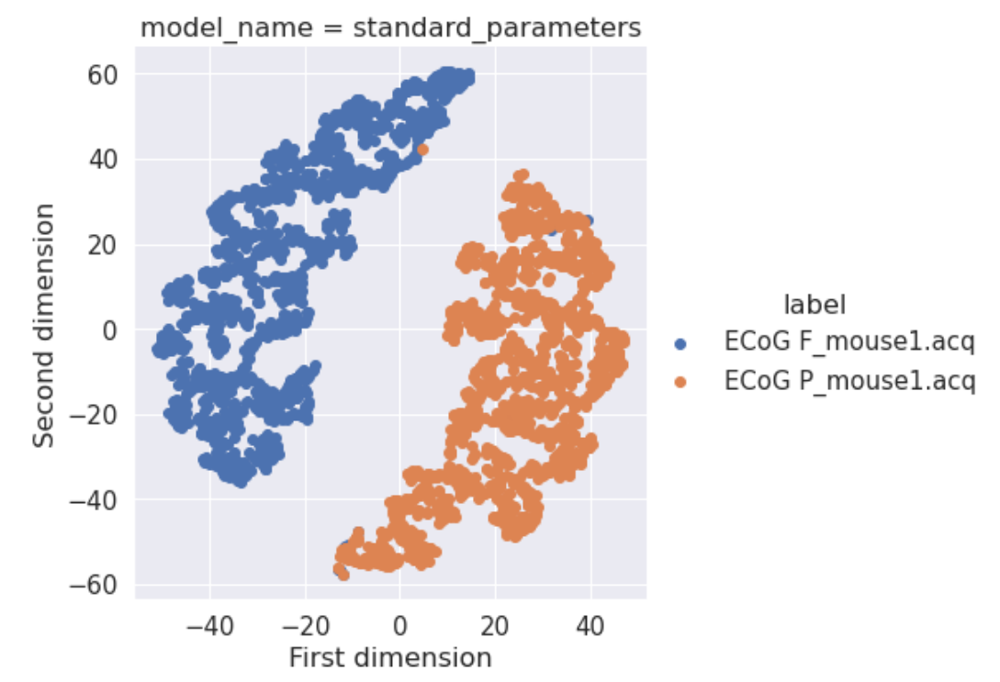
2.1.1 Stagiul SplitInWindows
Fără SplitInWindows
Cu SplitInWindows

Slide 10
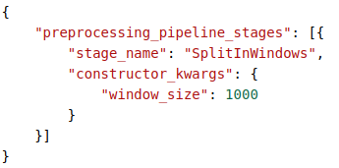
2.1.2 Configurație de execuție

Slide 11
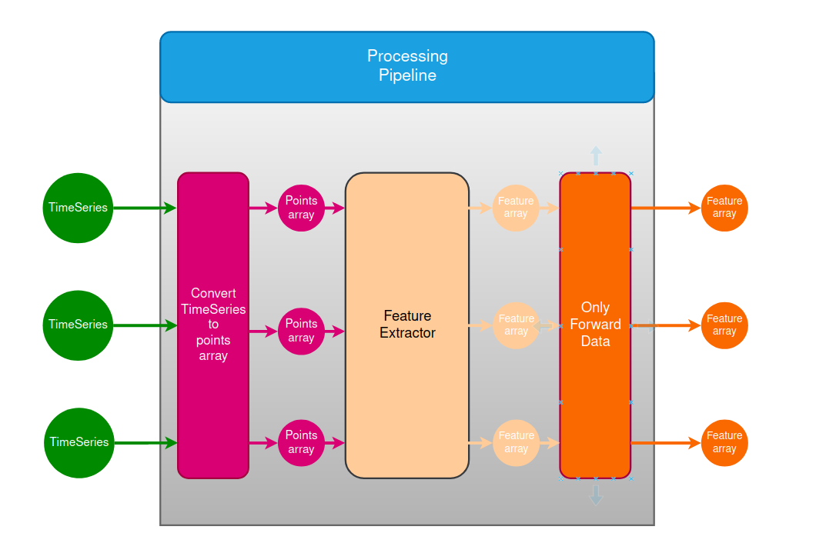
2.2 Fluxul de procesare
Este compus dintr-un număr variabil de stagii de procesare.
Points array: [x_1, x_2, x_3, …, x_N]
Feature array: [y_1, y_2, y_3, …, y_M]
Stagiile de preprocesare primesc vector de N elemente și întorc un vector de M elemente unde:
  N = numărul de caracteristici de intrare
  M = numărul de caracteristici extrase/ procesate/ selectate de stagiu
Sistemul facilitează adăugarea de noi stagii

Slide 12
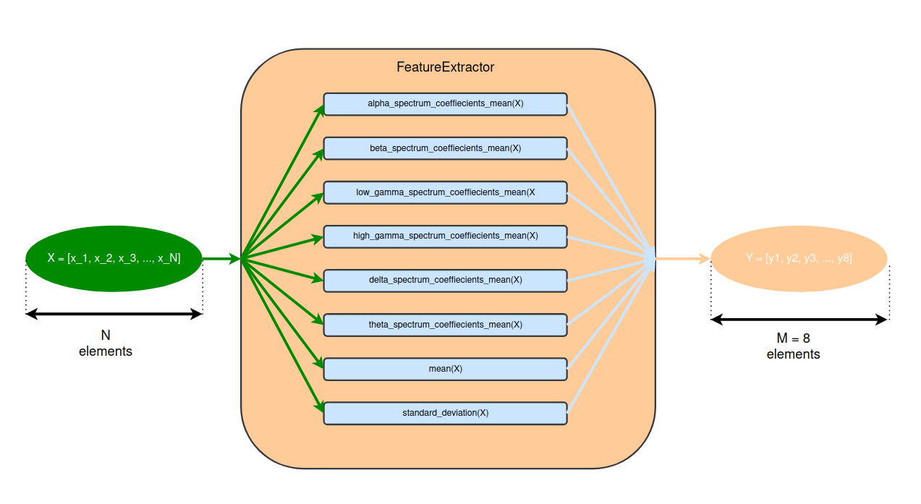
2.2.1 Stagiul FeatureExtractor
Sistemul facilitează extinderea cu noi metode de extragere de caracteristici
Sistem permite execuția cu doar anumite metode de extragere de caracteristici

Slide 13
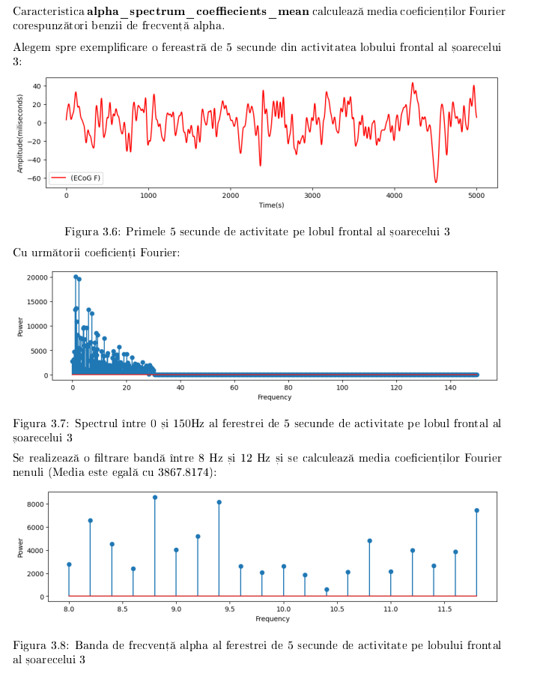
2.2.1.1 alpha_spectrum_coefficients_mean

Slide 14
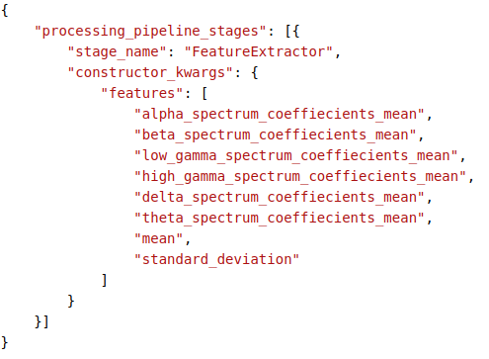
2.2.2 Configurație de execuție

Slide 15
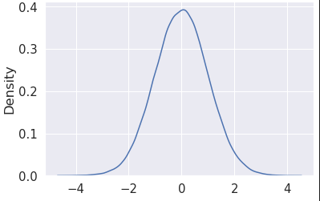
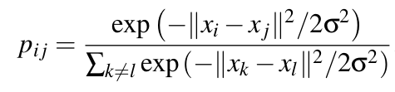
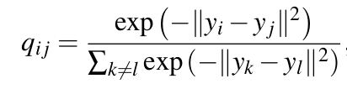

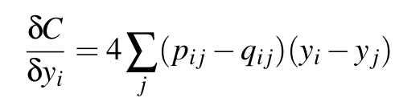
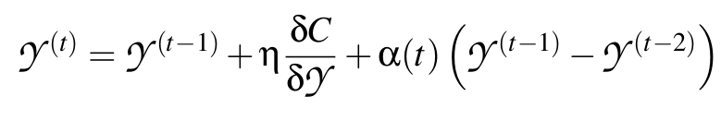
2.3 t-SNE
Input:
Output:
Cum?

Slide 16
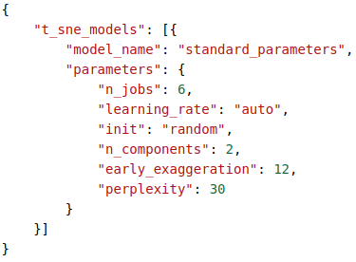
2.3.1 Configurație de execuție
Exemplu de configurație de execuție folosit în sistem:
Perplexitate(perplexity):
  numărul de vecini considerați pentru construirea distribuției
Exagerare timpurie (early_exaggeration):
  numărul de iterații de început pentru care rata de învățare este mare

Slide 17
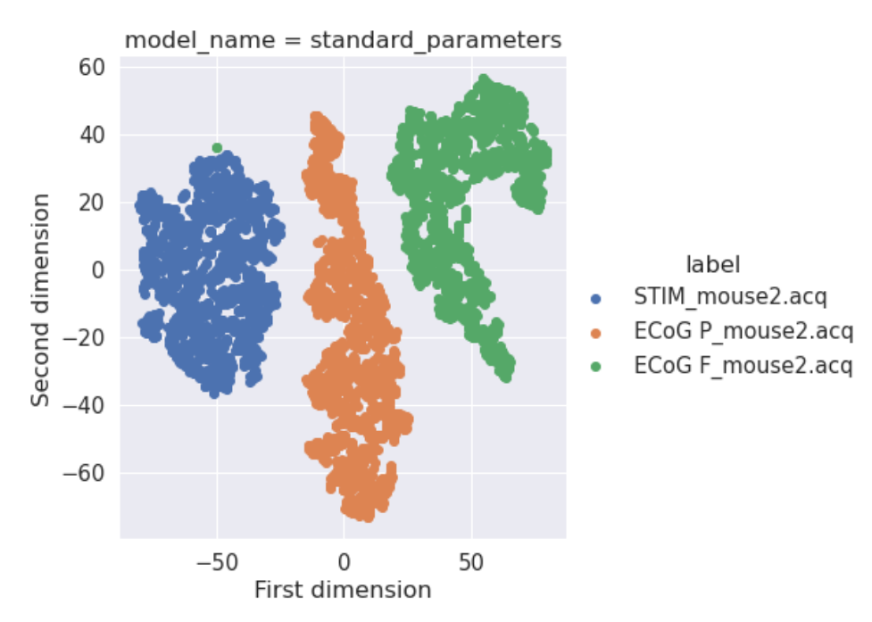
3. Interpretarea rezultatelor
Două clustere de puncte separabile pot implica faptul că semnalele inițiale nu au interacțiuni cauzale.
Lobul frontal, lobul parietal și stimularea pentru șoarecele 2

Slide 18
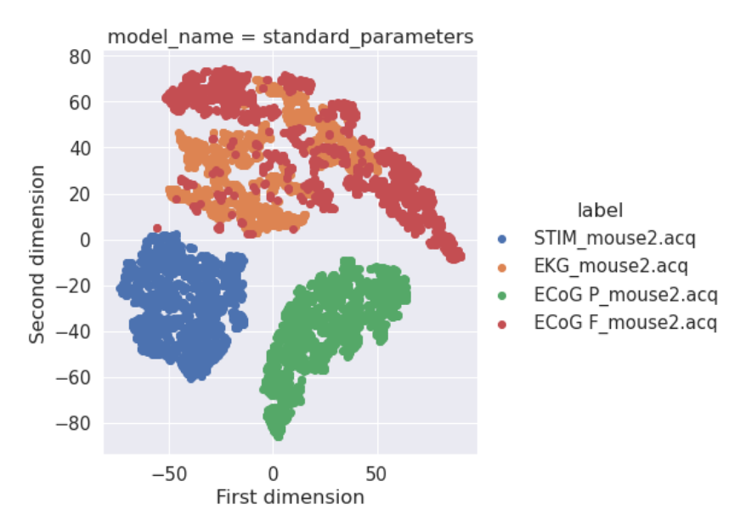
3. Interpretarea rezultatelor
Două sau mai multe clustere care se suprapun pot implica existența unor interacțiuni cauzale între semnalele procesate.
Lobul frontal, lobul parietal, stimularea și electrocardiograma pentru șoarecele 2

Slide 19
4. Viitor
Viitor tehnic:
  Aplicație web
  Interfață grafică
Aplicabilitate:
  Medicină
  Analiza semnalelor

Slide 20
DEMO

